Slide 1
Voittavien ekosysteemien Suomi
Ekosysteemifoorumin käynnistys

Slide 2
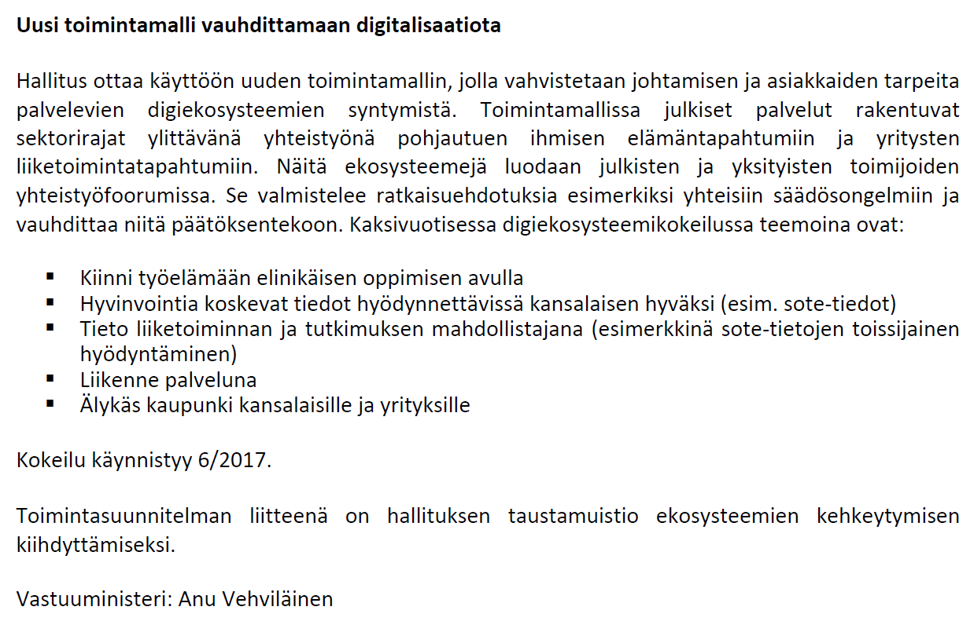

Slide 3
Yhteistyöfoorumin kehkeytyvät ekosysteemit
Kiinni työelämään elinikäisen oppimisen avulla
Hyvinvointia koskevat tiedot hyödynnettävissä kansalaisen hyväksi (esimerkkinä sote-tiedot)
Tieto liiketoiminnan ja tutkimuksen mahdollistajana (esimerkkinä sote-tietojen toissijainen hyödyntäminen)
Liikenne palveluna, MaaS
Älykäs kaupunki kansalaisille ja yrityksille (esimerkkinä Tampere)

Slide 4
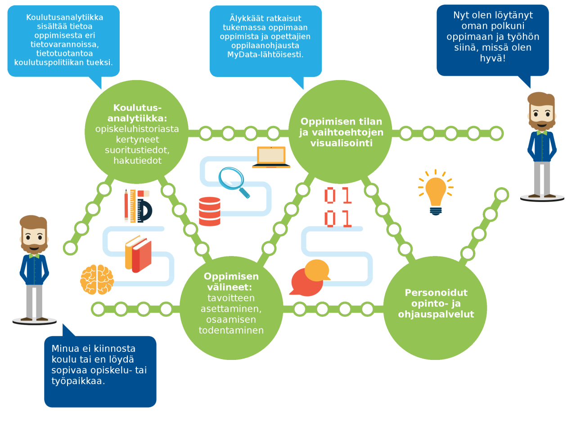
Kiinni työelämään elinikäisen oppimisen avulla

Slide 5
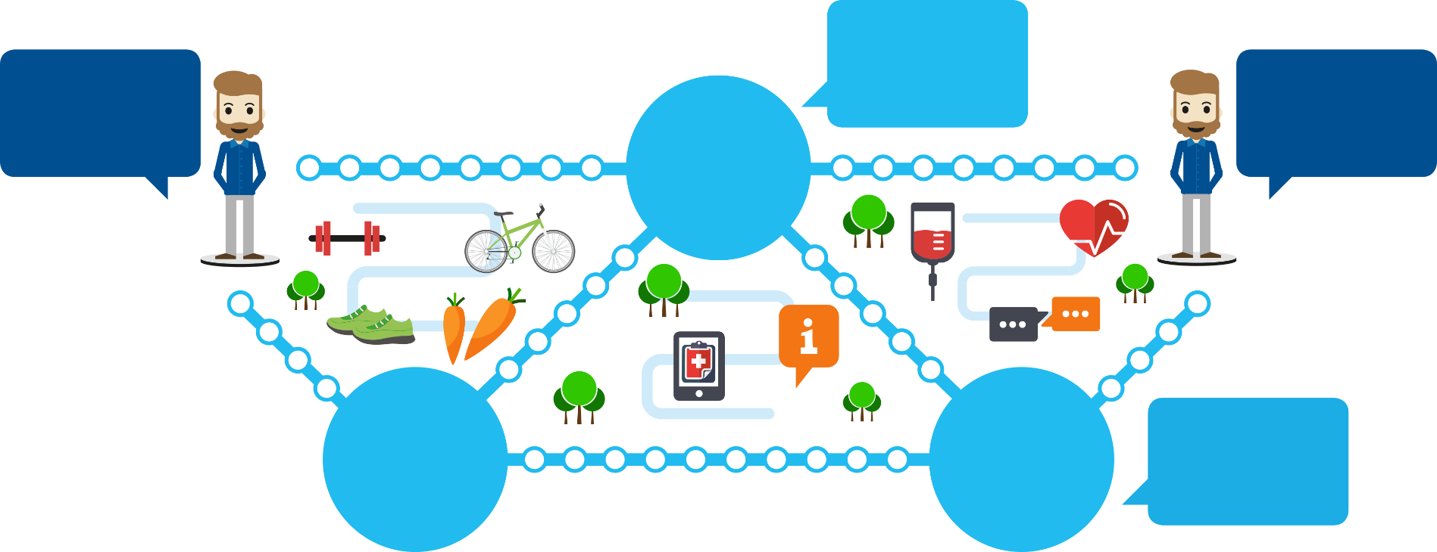
Hyvinvointia koskevat tiedot hyödynnettävissä kansalaisen hyväksi (esimerkkinä sote-tiedot)
Itsehoidon välineet:
terveystieto,
riskitestit, neuvonta
Haluan pysyä
terveenä / osallistua omaan hoitoon
Toimintakykyisenä elämässä mukana
Sähköinen
itsehoito,
virtuaalinen
terveystarkastus
Proaktiivinen
omasta
hyvinvoinnista
huolehtiminen
Vuorovaikutus
hoitohenkilö-
kunnan kanssa
Palvelutarpeen
arviointi, henkilö-
kohtainen tai
sähköinen asiointi
Notes:
Lue uutinen:
http://yle.fi/uutiset/3-9348073

Slide 6
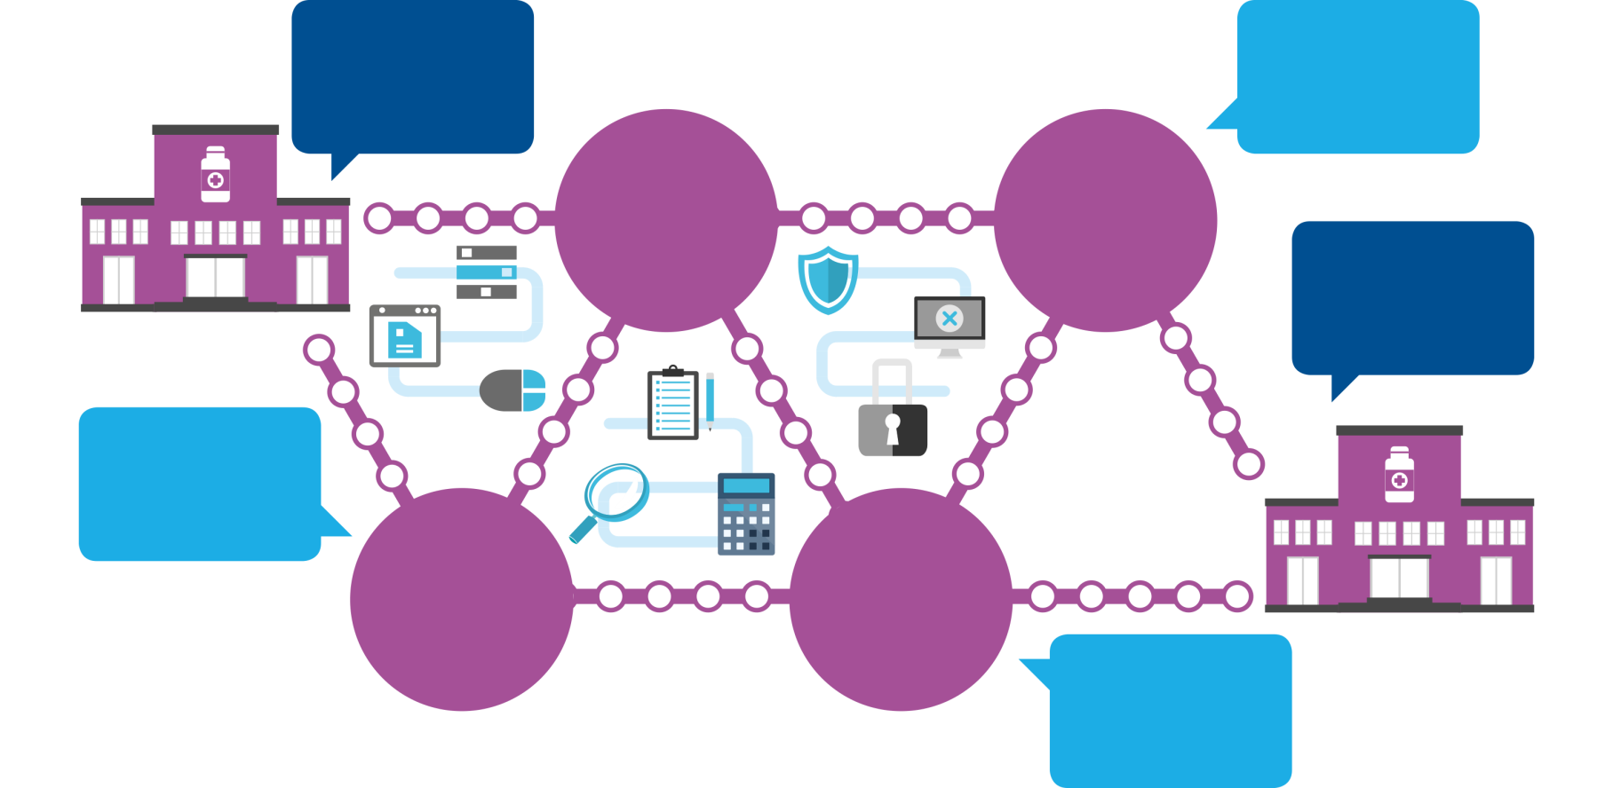






Tieto liiketoiminnan ja tutkimuksen mahdollistajana (esimerkkinä sote-tietojen toissijainen hyödyntäminen)
Täällä huolehdimme tietojen yhdistelystä
Haluan tietoa lääketutkimusta varten
Yksilön tietosuoja on kunnossa
Tietojen käsittely, jalostus
Tietojen
luovutus
Tiedot yhdeltä luukulta - ja vielä korkeatasoisina!
Täällä selvitetään lupa-asiat yhden luukun periaatteella
Luvitus,
käytön edellytysten arvointi
Tietoturvallinen ympäristö
Tässä tietoturvallisessa ympäristössä voit käsitellä tietoja

Slide 7

Älykäs kaupunki kansalaisille ja yrityksille – yhteisöllinen kehittäminen asukkaille (case Tampere)
Koklaamo – asukkaat, yhteisöt, yritykset ja asiantuntijat työstävät ideoita työpajoissa toteuttamiskelpoisiksi
Haluan antaa ehdotukseni oman asuinympäristöni tai sen palveluiden parantamiseksi
Paremmin kohdistetut, digitaaliset ja tehokkaammin tuotetut palvelut
Tarpeista lähtevien ratkaisuehdotusten kehittäminen
palvelukonsepteiksi
Pormestarin asukasillat, Oma Tesoma –ohjelma, hyvinvointikeskusten palvelupisteet, hankkeiden tilaisuudet jne.
Avoin keskustelu tarpeista asukkaiden, yhteisöjen, osaajien ja kaupungin kesken
Uudet osallistamisen kokeilut
digitaalisuuden lisäämiseksi
Avoin osallistuminen, digitaaliset osallistumistavat, hackatonit jne.
Toimenpiteet
Tampereella käytetyt mekanismit
Lähtötilanne ja loppuratkaisu
Notes:
Lue uutinen:
http://yle.fi/uutiset/3-9348073

Slide 8








Älykäs kaupunki kansalaisille ja yrityksille
- yhteisöllinen kehittäminen yrityksille (case Tampere)
Demola, Uusi Tehdas, Mediapolis, TreStart, FabLab, ratikka, HealthHub, Hiedanranta, hyvinvointikeskukset jne.
Meillä on ratkaisuaihio, jonka kehittämiseen tarvitsemme yhteistyötä ja testialustan
Valikoituneet osapuolet jatkavat idean kehittämistä joko keskenään tai Tampereen kaupungin kanssa
Toimenpiteet
Uuden yhteistyöprojektin tai hankkeen rakentaminen
Innovaatio- ja kehitysalustat ja -ympäristöt
Digitaalinen tuote valmis joko Tampereen kaupungin käyttöön tai/ja kansainvälisille markkinoille
Tampereella käytetyt mekanismit
Yhteisöllinen alkuvaihe, osallistamisalustat, teemaekosysteemit, Innovatiivisten hankintojen tiekartta jne.
Lähtötilanne ja loppuratkaisu
Yhteisöllinen tarpeen määrittely, josta julkinen dokumentaatio
Kokeilut ja pilotit
Kaupan logistiikkaketjut, älyliikenteen pilotit, työllisyyden kohtaanto jne.

Slide 9
Ekosysteemifoorumin organisoituminen
Ennakointikykyisen yhteiskunnan edellytysten luominen
Raportointi strategiaistunnolle
Strategiaistunto
Omistajuus ja ohjaus
Ministeriryhmä
Ministeriryhmä
Ministeriryhmä
Ministeriryhmä
Tarvittaessa käsittelyt ministeriryhmissä
Ekosysteemifoorumi
Ministeriryhmä
Ministeriryhmä
Ministeriryhmä
Ministeriryhmä
Strategia-sihteeristö
KP
KP
KP
KP
KP
Kehkeytyvät ekosysteemit ja ekosysteemitoimijat
Ekosysteemifoorumi,
pj. Paula Lehtomäki
Ekosysteemi-foorumin sihteeristö
Asiakohtainen käsittelyn valmistelu
Avoimet teema-tilaisuudet
Voittavat ekosysteemit kehkeytyvät verkostoissa
Kiinni työelämään elinikäisen oppimisen avulla
Hyvinvointia koskevat tiedot hyödynnettävissä kansalaisen hyväksi (esimerkkinä sote-tiedot)
Tieto liiketoiminnan ja tutkimuksen mahdollistajana (esimerkkinä sote-tietojen toissijainen hyödyntäminen)
Trafi
IBM
Martat
Älykäs kaupunki kansalaisille ja yrityksille (esimerkkinä Tampere)
Liikenne palveluna, MaaS
Tampere
Sitra
OKM
CAI Oy
Deloitte

Slide 10
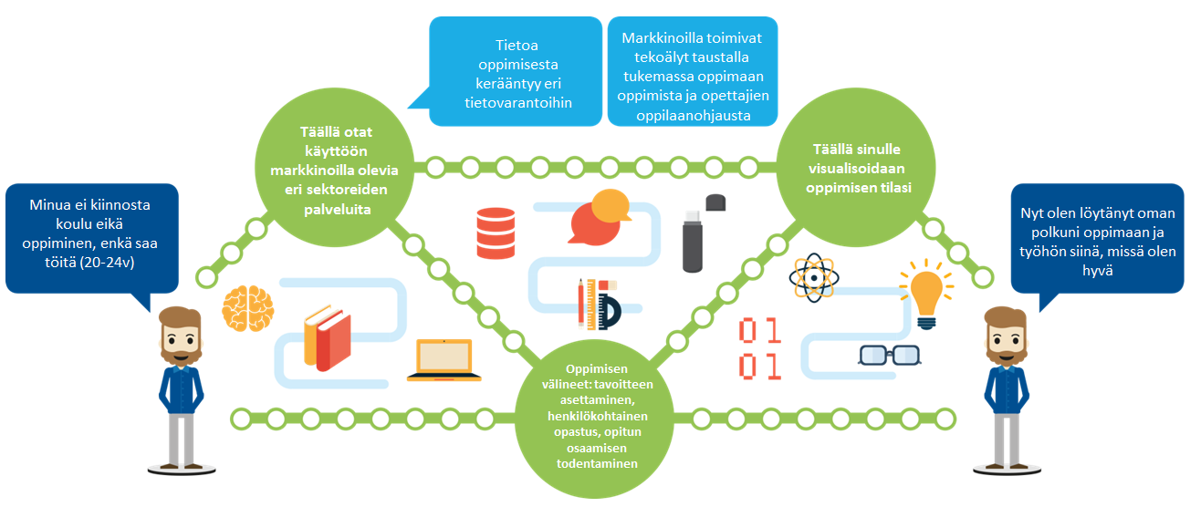
Ekosysteemifoorumin toimintamalli
Päätös etenemisestä
Yhteiset linjaukset ja käytännöt hyödynnettäviksi
Poliittinen päätöksenteko
(minryt, vastuu-ministerit, strategiaistunto jne.)
poliittinen
Kiinni työelämään elinikäisen oppimisen avulla
kyllä
Ongelman ratkaisu
ei
Ongelman tyyppi
ei
Ekosysteemifoorumi
Käsittely kansliapäällikkö-tasolla
Ongelman ratkaisu
hallinnollinen
kyllä
Aloitteet käsiteltäviksi
Yhteinen ongelma ratkaistavaksi
Esim. dataa aikaisemmista oppimissuorituksista ei voida käyttää

Slide 11
Alustava toimintasuunnitelma
Suunnitelma tarkentuu toiminnan käynnistämisen yhteydessä. Toiminnan tulokset tulevat muodostumaan ekosysteemitoimijoille.
2017 |  | 2018
kevät | syksy | kevät | syksy
Raportointi:
Tulokset
Mittarit
Raportointi:
Tulokset
Mittarit
Raportointi:
Tulokset
Mittarit
Strategiaistunto
Kp-taso
Ekosysteemien elämän- ja liiketoimintatapahtumat hyväksytty
Tarvittava päätöksenteko edellytysten luomiseksi ja yhdensuuntaisen kehittämisen tueksi
Ekosysteemifoorumi
Toimintamallin käyttöönotto, agendan vahvistaminen
Työpajojen ja teematilaisuuksien toteutuksen tuki
Yhteisiin mahdollisuuksiin tarttumisen tukeminen (päätösesitykset)
Kokemusten jakaminen, osaamisen kehittäminen
Ekosysteemitoimijat
Kesä – lokakuu ekosysteemien verkostotyöpajat
Teematilaisuus, esim. tiedon- hallinta
Teematilaisuus, esim. tekoäly
Teematilaisuus, esim. kansain-välistyminen

Slide 12
DigiNYT-seurantaryhmän loppuvuoden agenda ja sihteeristön rooli

Slide 13
DigiNYT-seurantaryhmän loppuvuoden agenda ja sihteeristön rooli (ehdotus)
DigiNYT-sihteeristön toiminta sulautetaan osaksi ekosysteemifoorumin työtä (Aihe 1)
pvm | klo | Aihe 1 (Kehkeytyvät ekosysteemit) | Aihe 2 | Aihe 3
ke 7.6. | klo 13.00-14.30 |  | D9:n kuulumiset
ke 23.8. | klo 9.00-11.00 | Kiinni työelämään elinikäisen oppimisen avulla
to 28.9. | klo 12.00-14.00 | Hyvinvointia koskevat tiedot hyödynnettävissä kansalaisen hyväksi (esimerkkinä sote-tiedot)
ke 1.11. | klo 9.00-11.00 | Tieto liiketoiminnan ja tutkimuksen mahdollistajana (esimerkkinä sote-tietojen toissijainen hyödyntäminen)
ti 28.11. | klo 12.00-14.00 | Liikenne palveluna, MaaS
to 14.12. | klo 9.00-11.00 | Älykäs kaupunki kansalaisille ja yrityksille (esimerkkinä Tampere)

Slide 14
Seurantaryhmän koostumus jatkossa?
DigiNYT-seurantaryhmä
Sukunimi | Etunimi | Asema | Organisaatio
Heinonen | Olli-Pekka | Pääjohtaja | OPH
Ala-Pietilä | Pekka
Hetemäki | Martti | Valtiosihteeri kansliapäällikkönä | VM
Karjalainen | Anna-Maija | ICT-johtaja | VM
Vanhanen | Tuomas | Erityisavustaja | VM
Laitinen | Mirjami
Martelius | Juha | Erityisavustaja | PLM
Koponen | Petteri |  | Lifeline Ventures
Soini | Pekka | Pääjohtaja | Tekes
Kosonen | Mikko | Yliasiamies | Sitra
Laitinen | Timo | Pääjohtaja | Valtiokonttori
Mannila | Heikki | Pääjohtaja | Suomen Akatemia
Karttaavi | Tommi |  | Kuntaliitto
Grannas | Mikael | Kunnanjohtaja | Sipoo
Peltonen | Petri | Osastopäällikkö | TEM
Kerkelä | Janne | Osastopäällikkö | VNK
Jylhänkangas | Riku | Budjettineuvos | VM
Peltola | Ville | Toimialajohtaja | Teknologiateollisuus
Pöysti | Tuomas |  | VM/STM
Nissilä | Nina |  | Valtiokonttori

